Slide 1
二年级上册《语文园地六》口语交际
我想这样做

Slide 2
学习目标
能围绕“我想这样做”这个话题进行口语交际，学会帮助残疾人，初步培养自己的口语表达能力。

Slide 3
我想这样做
如果我们遇到需要帮助的残疾人，我们应该说些什么，做些什么？把自己的想法说给同学听，大家评一评，那些同学的想法好。

Slide 4
自学指导（一）
1.请你仔细观察屏幕中的图片，看一看图片里的人和我们有什么不一样？
2.想一想这些残疾人在生活中会遇到哪些困难？
（5分钟后比一比谁说得好！）

Slide 5
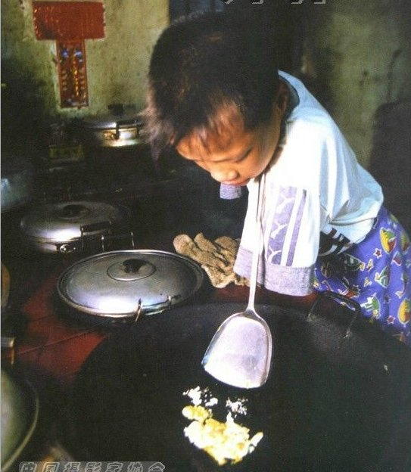
他 不幸失去了双臂。

Slide 6
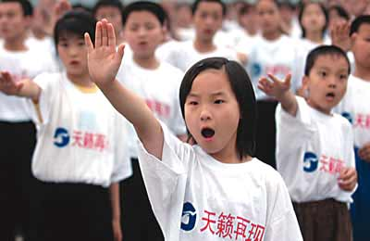
他们不会说话，也听不见声音 。

Slide 7
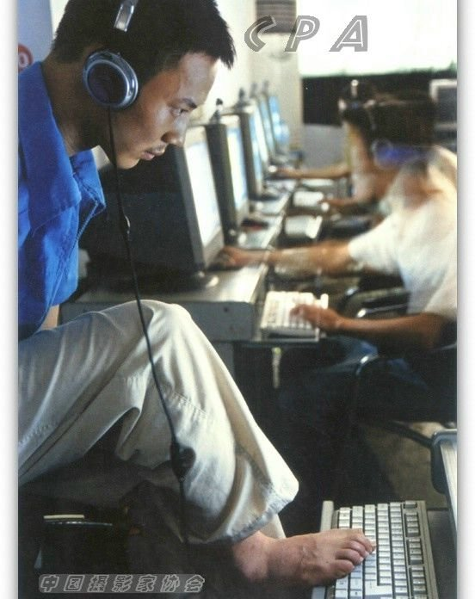
要是有一双手，那该多好呀！

Slide 8
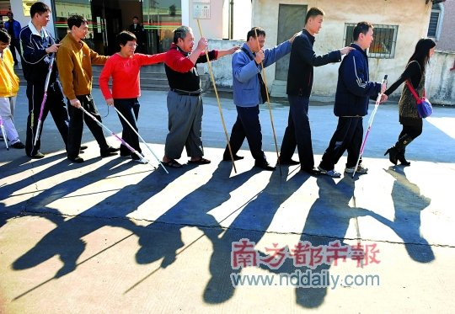
他们什么也看不见。

Slide 9
我知道
身体有缺陷的，生活很不方便的人，我们称他们为“残疾人”。
残疾人包括视力残疾、听力残疾、言语残疾、肢体残疾、智力残疾、精神残疾、多重残疾和其他残疾的人。

Slide 10
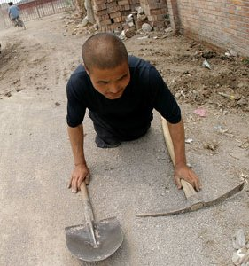
每天他都要这样劳动。

Slide 11
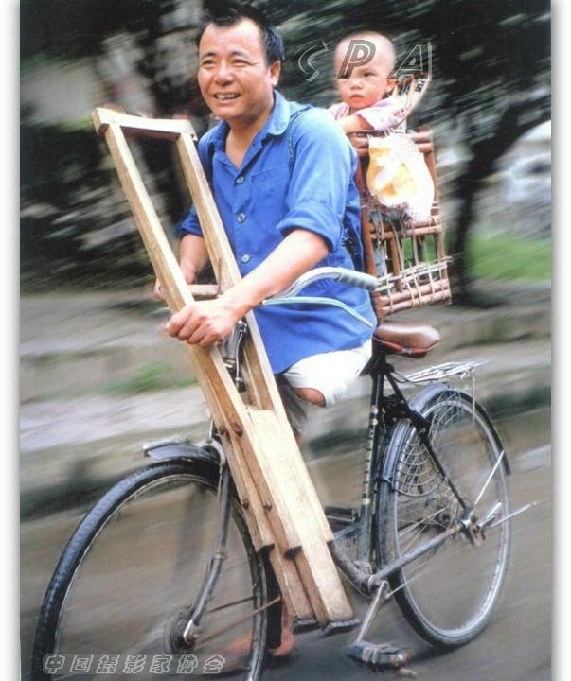
他每天都去菜场卖菜。

Slide 12
断臂儿童在炒菜。

Slide 13
聋哑儿童在操场上进行升旗仪式。

Slide 14
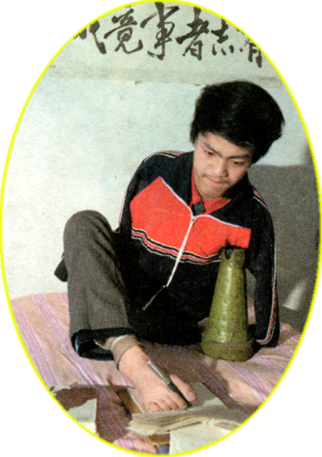
我没有手，用脚也能写字。

Slide 15
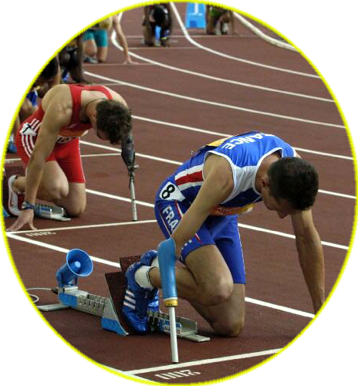
他们在残奥会上为国争光。

Slide 16
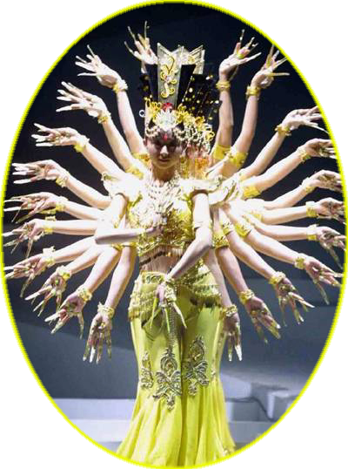
聋哑人表演《 千手观音 》。
Notes:
千手观音艺术表演为聋哑表演。

Slide 17
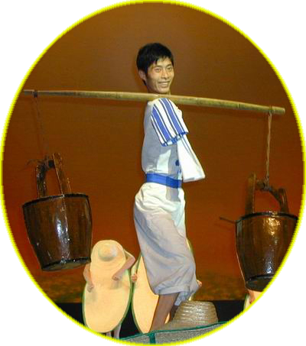
残疾人表演小品。

Slide 18
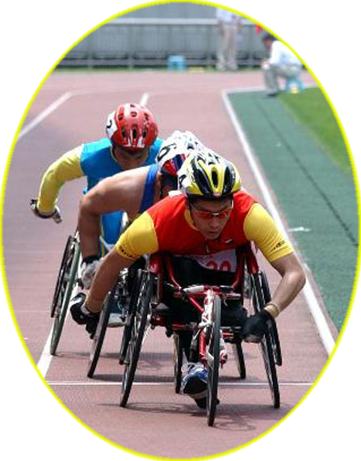
他们在轮椅上拼搏。

Slide 19
虽然他们身体不健全，遇到了不幸，但是他们热爱生活，不向那么多的困难低头，坚强自信，顽强拼搏，为社会做了许多有益的事情。因此，在他们需要帮助的时候，我们应该热情地去帮助他们。

Slide 20
自学指导（二）
读一读，想一想，如果你们遇到需要
帮助的残疾人，应该说些什么，做些什么？
⑴一个盲人要去商店买东西。
⑵一个残疾人，只有一条腿，走路不方
便，可是想到风景区去观赏美丽的风景。
⑶有事情要告诉一个聋哑人。
（5分钟后评一评谁的想法好!）

Slide 21
想一想，说一说：
你在生活中遇到过需要帮助的残疾人吗？你为他们做了什么？说了些什么？

Slide 22
读读写写
星期天，我和妈妈去公园玩。当我们走到人
工湖，准备过桥的时候，看见了一位残疾人叔叔
正摇着一辆轮椅东张西望，好像在等待着什么。
看样子，她要过桥。我连忙跑过去对他说：“叔
叔，我帮您过桥吧！”于是，我扶着叔叔，妈妈
拉着轮椅的扶手，把叔叔推过了桥。他笑着说：
“谢谢你们！”我也笑着说：“不用谢！”今天，
我真快乐！

Slide 23
认真读上面的话，照样子写一段话。

Slide 24
让残疾儿童和我们健康儿童一样，同在一片蔚蓝的天空下成长。

Slide 25
只要人人都献出一点爱,
世界将变成美好的人间!

Slide 26
一生的作业：
在以后的日子里，用真心去帮助残疾人。

